Slide 1
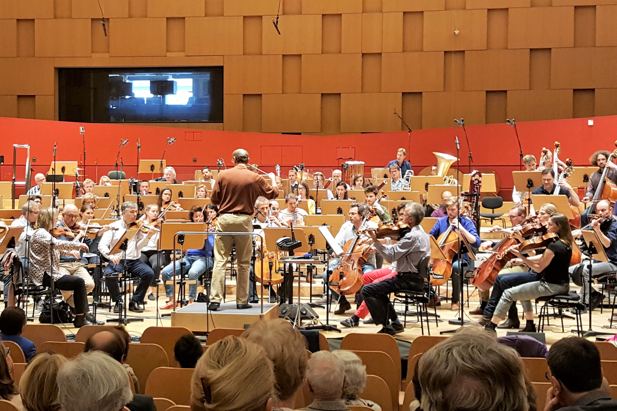
Slider Style oben | Beitragbild = schwarz - Das wird im Slider angezeigt –
Beitragsbild kann breiter + höher sein (rot) – aber schwarzer Rahmen im Zentrum muss Bild abdecken wegen Slider

Slide 2
Slider Style oben | Beitragbild = schwarz - Das wird im Slider angezeigt –
Beitragsbild kann breiter + höher sein (rot) – aber schwarzer Rahmen im Zentrum muss Bild abdecken wegen Slider

Slide 3
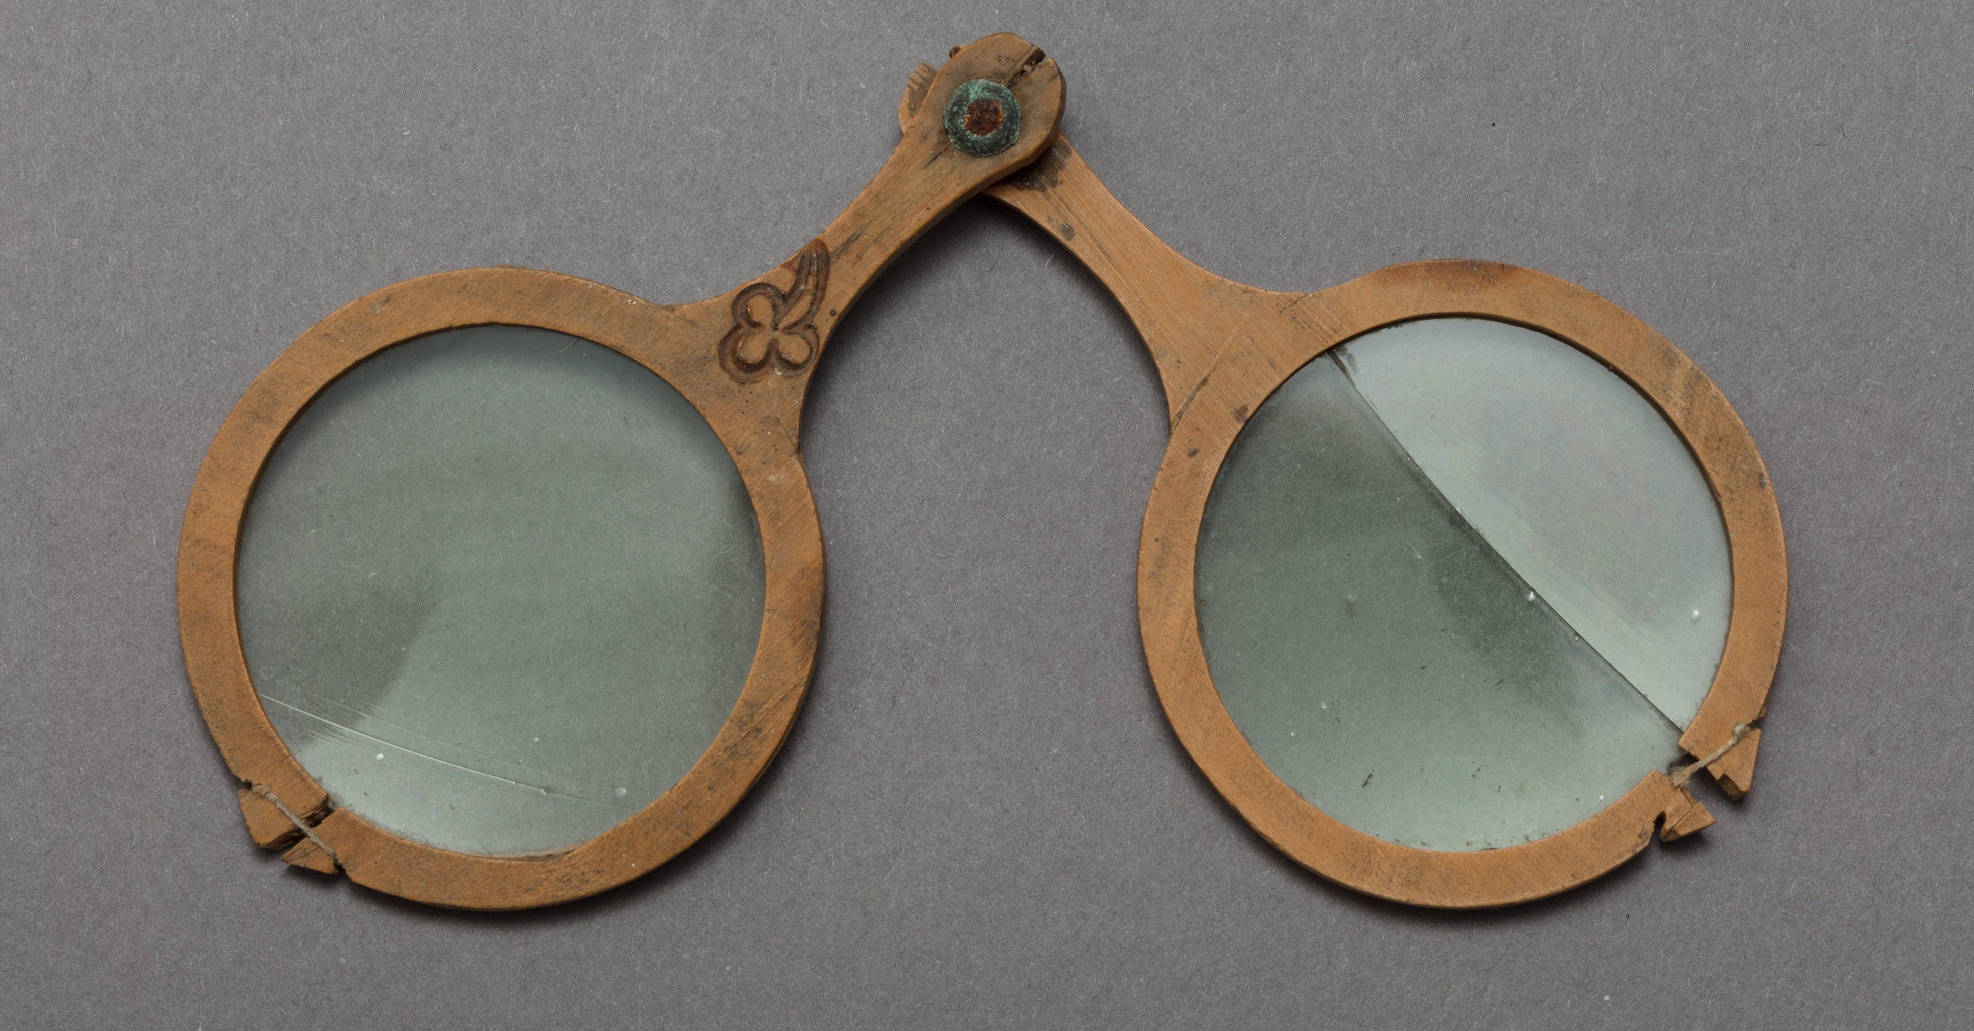
FB – Format – Rahmen

Slide 4
Insta

Slide 6


FB – Titelbild – Rahmen

Slide 7

FB – Format – Rahmen

Slide 8

FB – Format – Rahmen

